Slide 1



Node.js
ПРИВІТ!
СКОРО ПОЧИНАЄМО!

Slide 2


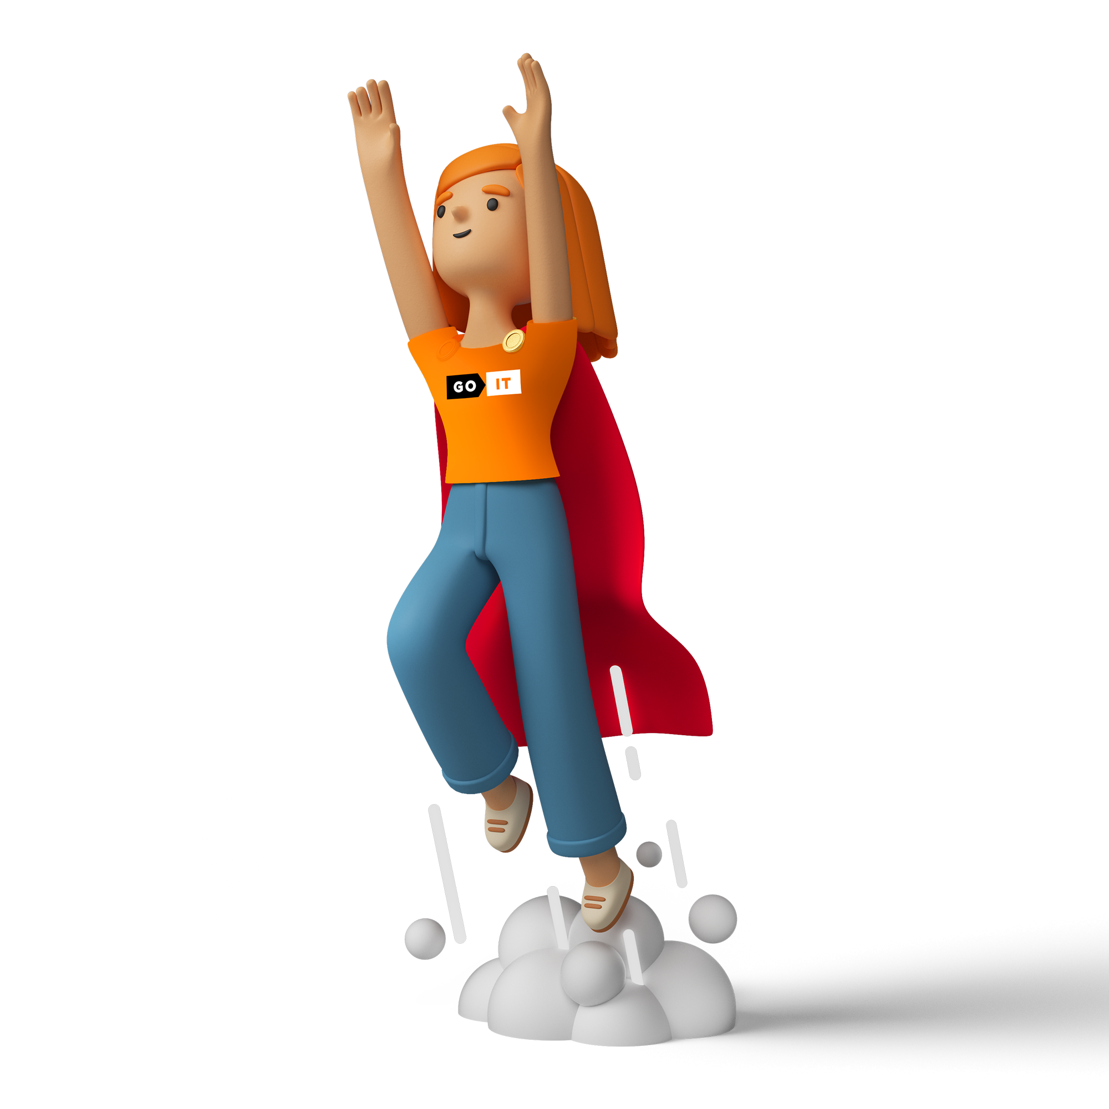
Вітаю на першому занятті!
Програма Node.js:
12 занять = 6 тижнів
2 заняття на тиждень
тривалість заняття 2 години
6 домашніх завдань

Slide 3
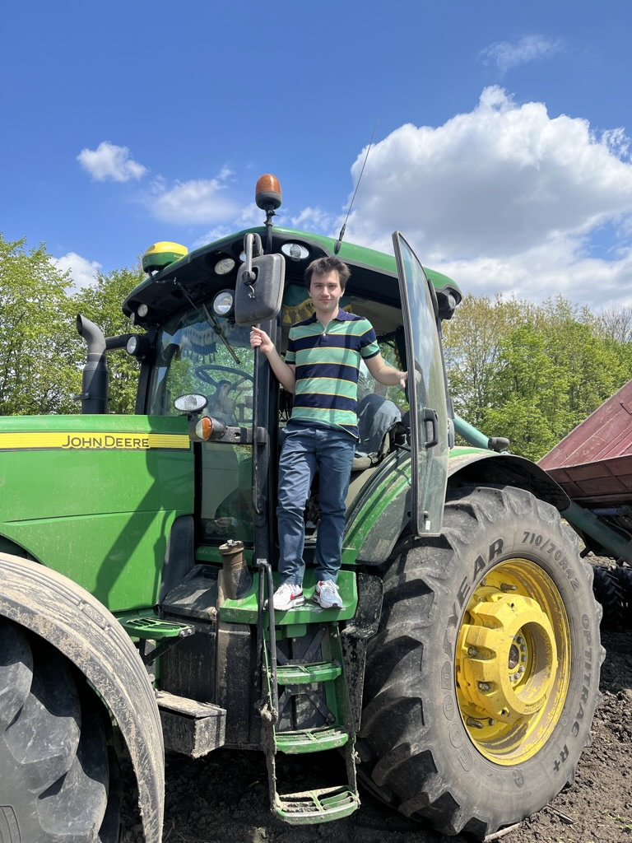
Мудрий Віталій Олегович
Software Engineer
Досвід: 5+ років
Компанія: Gravity
Мови програмування: JS, Scala, Python
https://t.me/vmudrij

Slide 4
Рекомендації до навчання
Готуємось до заняття. Читаємо конспект та дивимось вебінар
1
Выходной
2
Приходимо на заняття. Розглядаємо практику, отримуємо відповіді на запитання, перевіряємо знання кахутом.
Виникає питання = переглянь конспект + погугли, впиши в файл питання - відповідь на заняття
3
4
РЕКОМЕНДАЦІЯ! Ознайомитися з наступним домашнім завданням перед заняттям

Slide 5
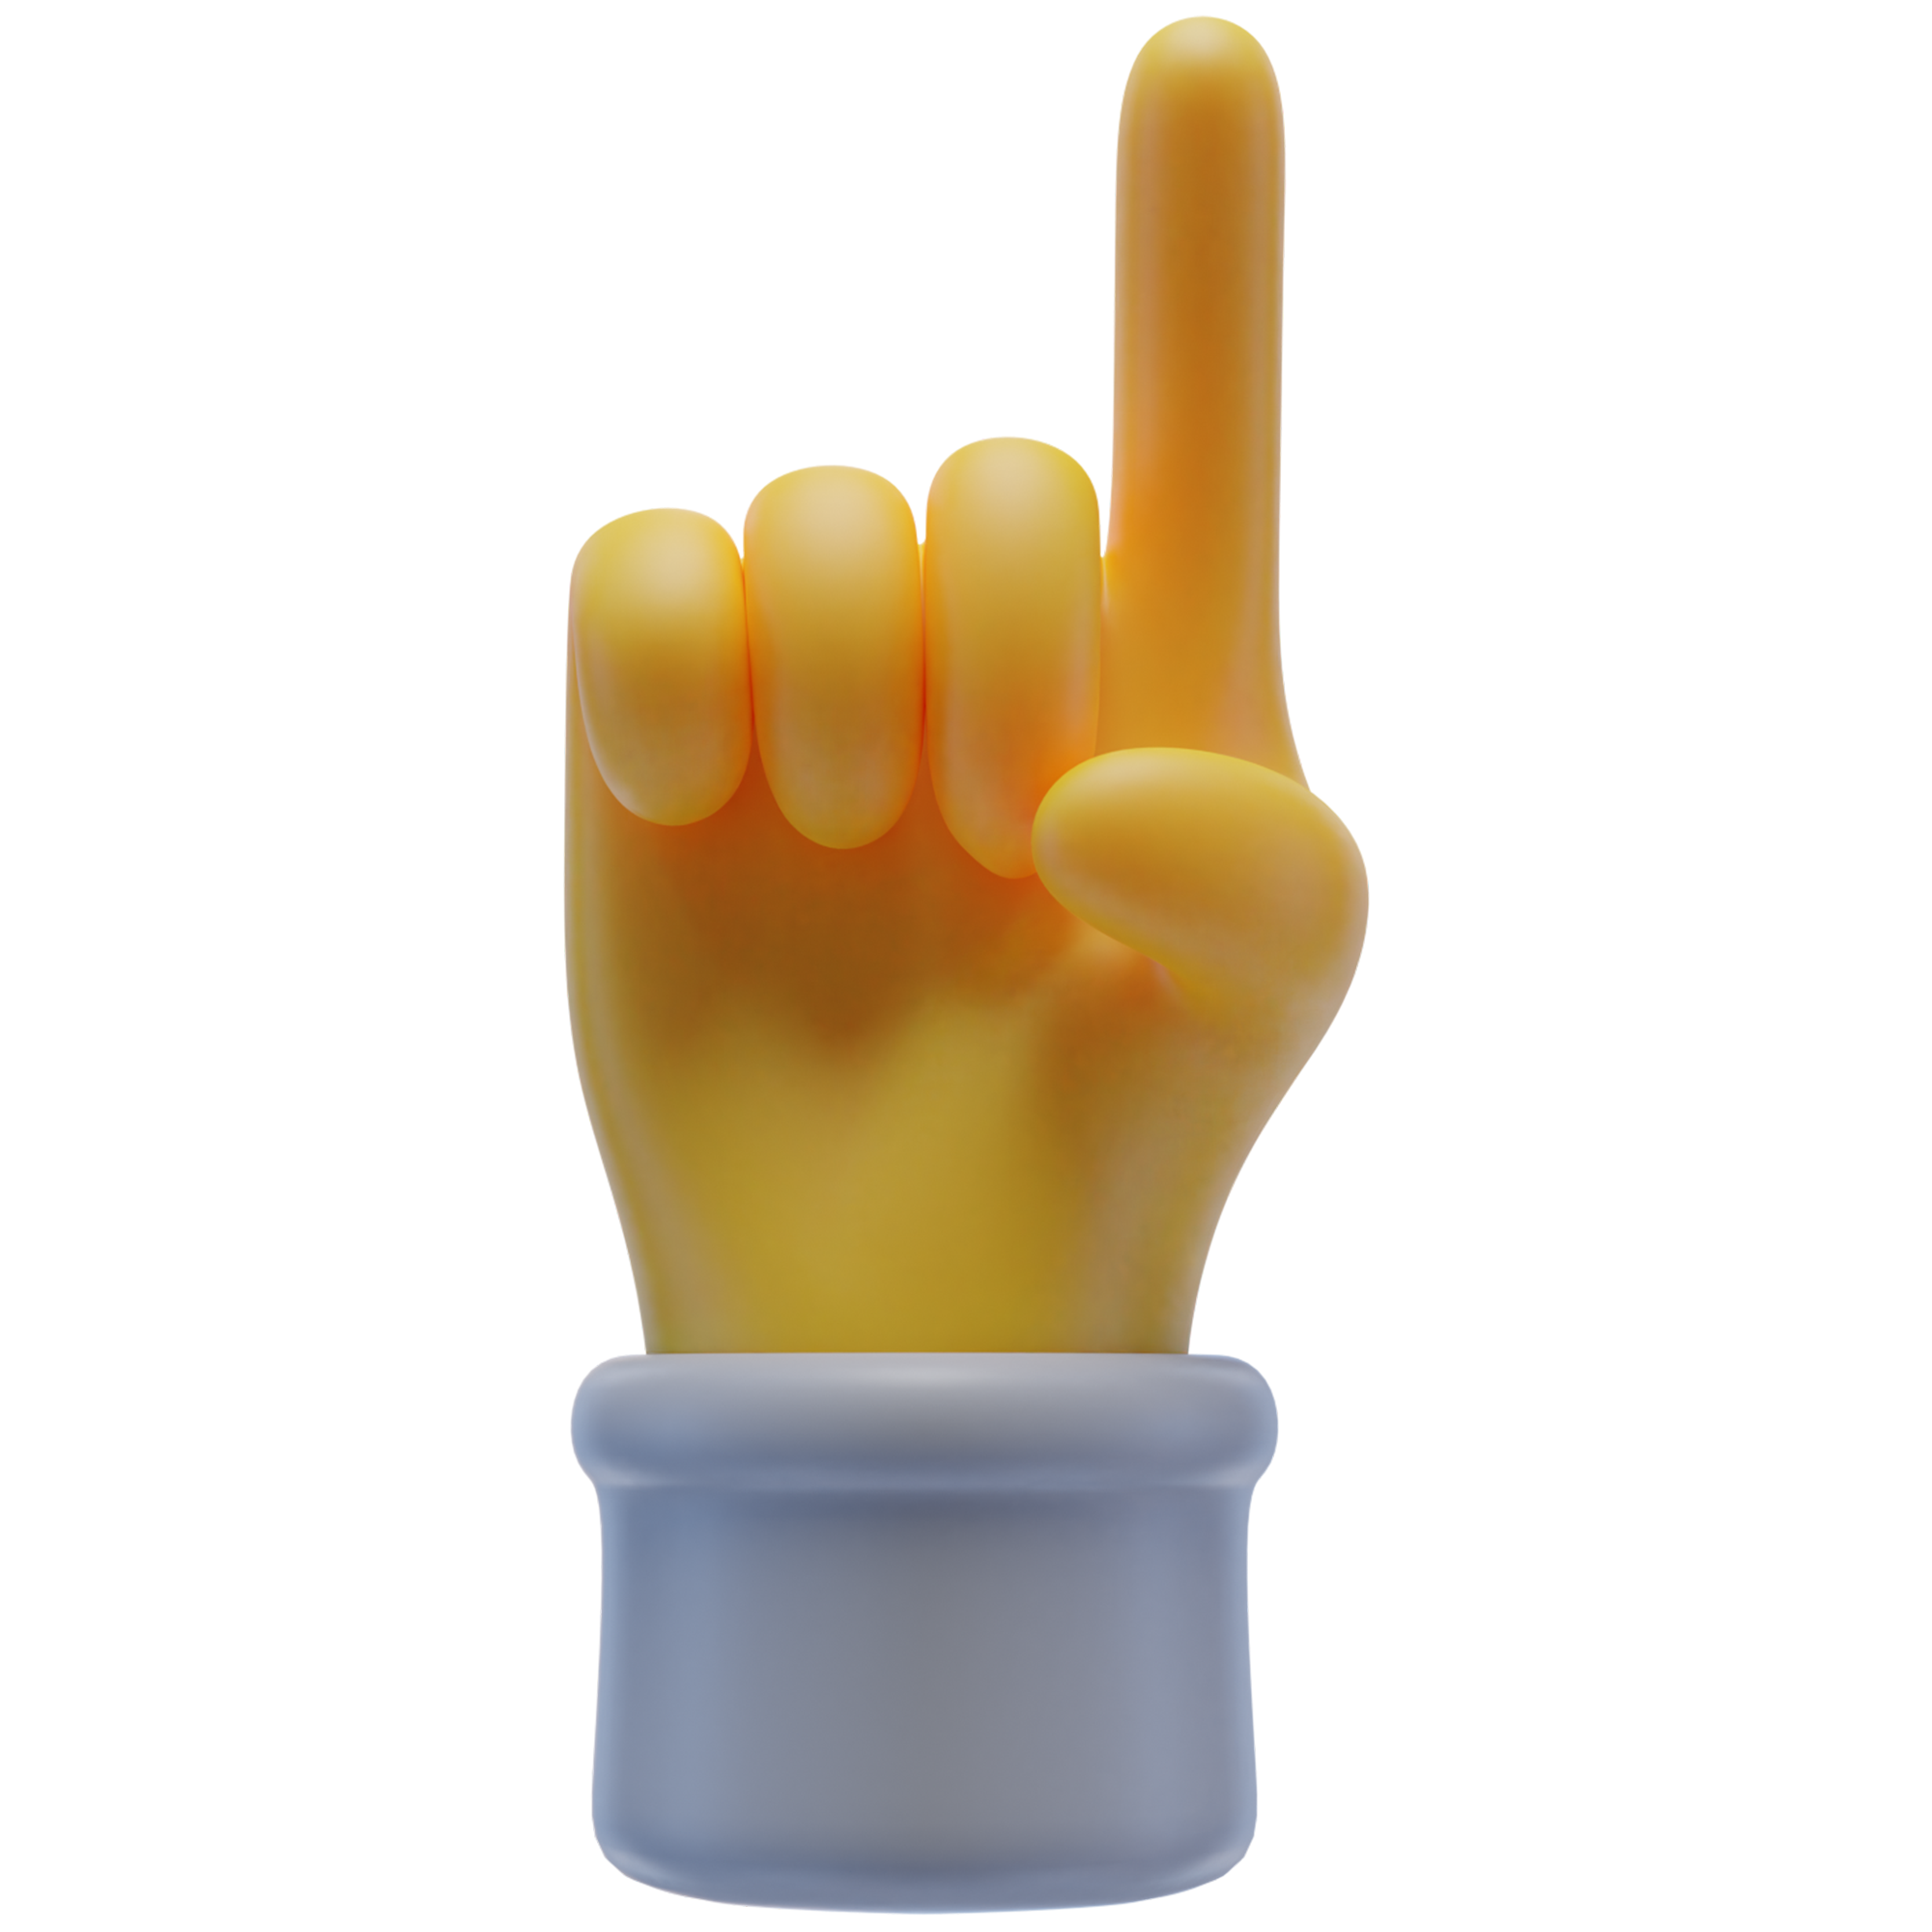
На лекціях ми будемо розбирати теорію з практикою, розглядати питання, готуватися до виконання ДЗ
Задавайте питання в будь-який час. Єдине дурне питання - НЕ задане!
Всі уроки будуть залиті в репозиторій. Посилання на них буде в чаті. При виконанні ДЗ можна буде дивитися на код з заняття

Slide 6
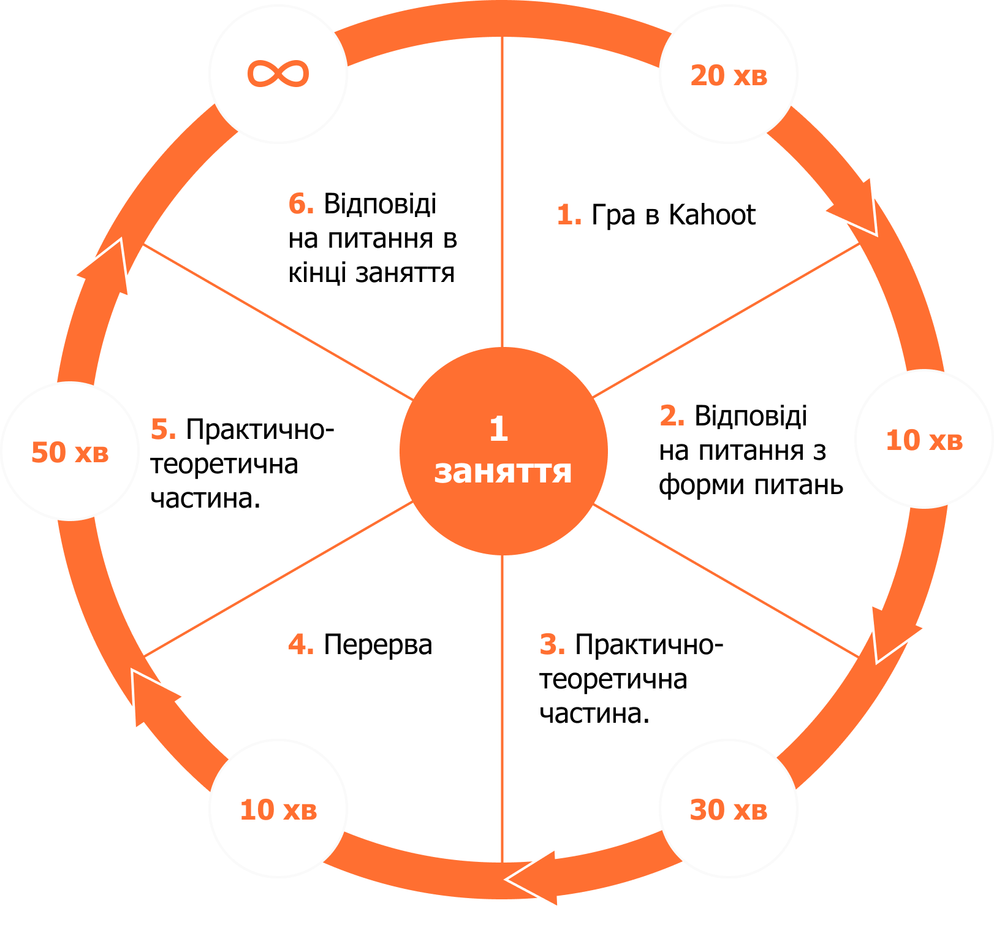
План першого заняття:
1 - ПРІОРИТЕТНІСТЬ ЗАПИТАНЬ:
1 - питання по темі заняття - відповіді обов’язкові
2 - питання з попередньої теми - відповіді обов’язкові (коротко)
3 - питання по наступній темі - будуть розкриті на наступному занятті
4 - питання НЕ по темі - БЕЗ відповіді
4 - ПЕРЕРВА
тривалість перерви 15 хв після 1 години заняття
(+/- 5 хв)
6 - КІНЦЕВІ ЗАПИТАННЯ
відповіді надаються на ВСІ питання по темі. Можемо розглядати питання з теми кар’єри, праці, інтерв’ю тощо

Slide 7

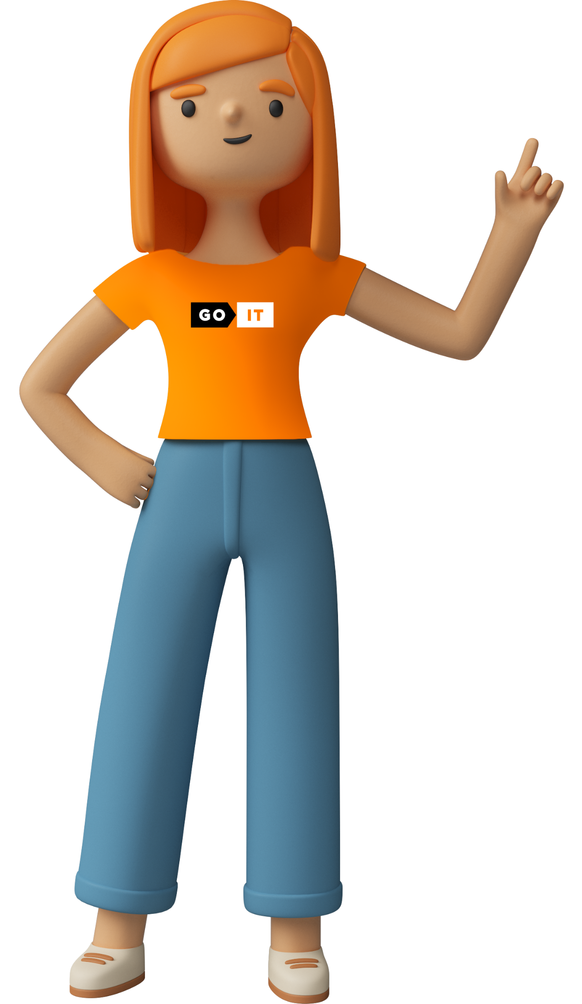
Чат
Питання по темі заняття в чат НЕ пишемо (для цього використовуємо таблицю запитань)
Рекомендовано писати про технічні проблеми під час заняття
Можна відповідати на питання інших, якщо впевнений у відповіді
Активно відповідаємо на питання викладача

Slide 8
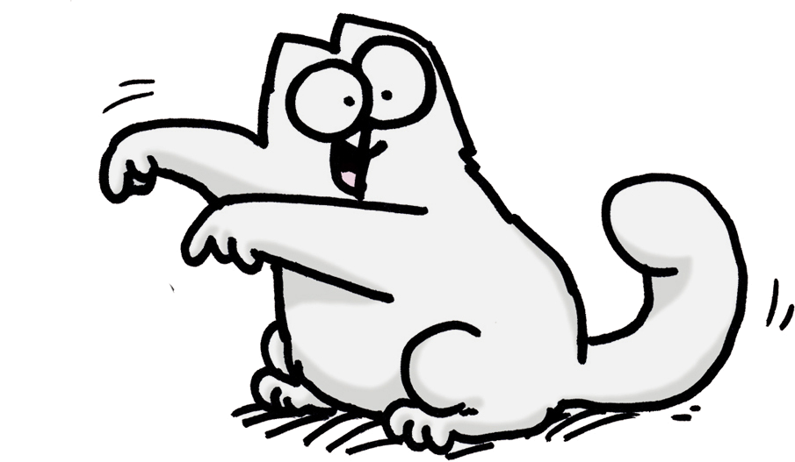

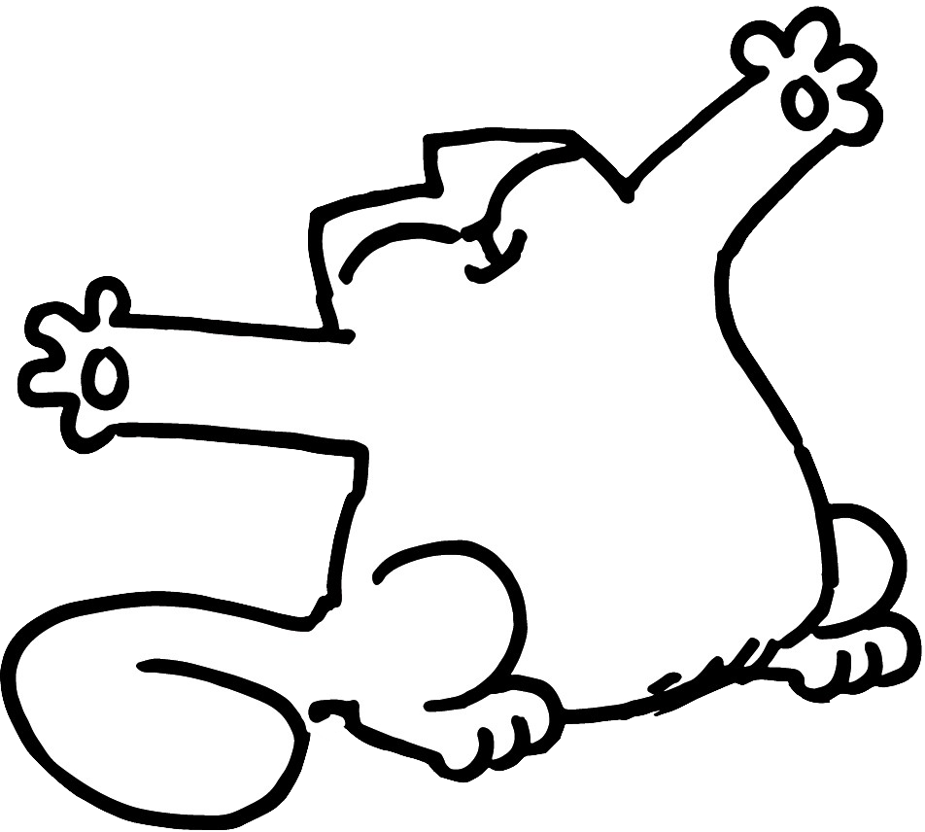
Go
навчатися!

